Slide 1
Выставка рисунков
«День Победы»

Slide 2
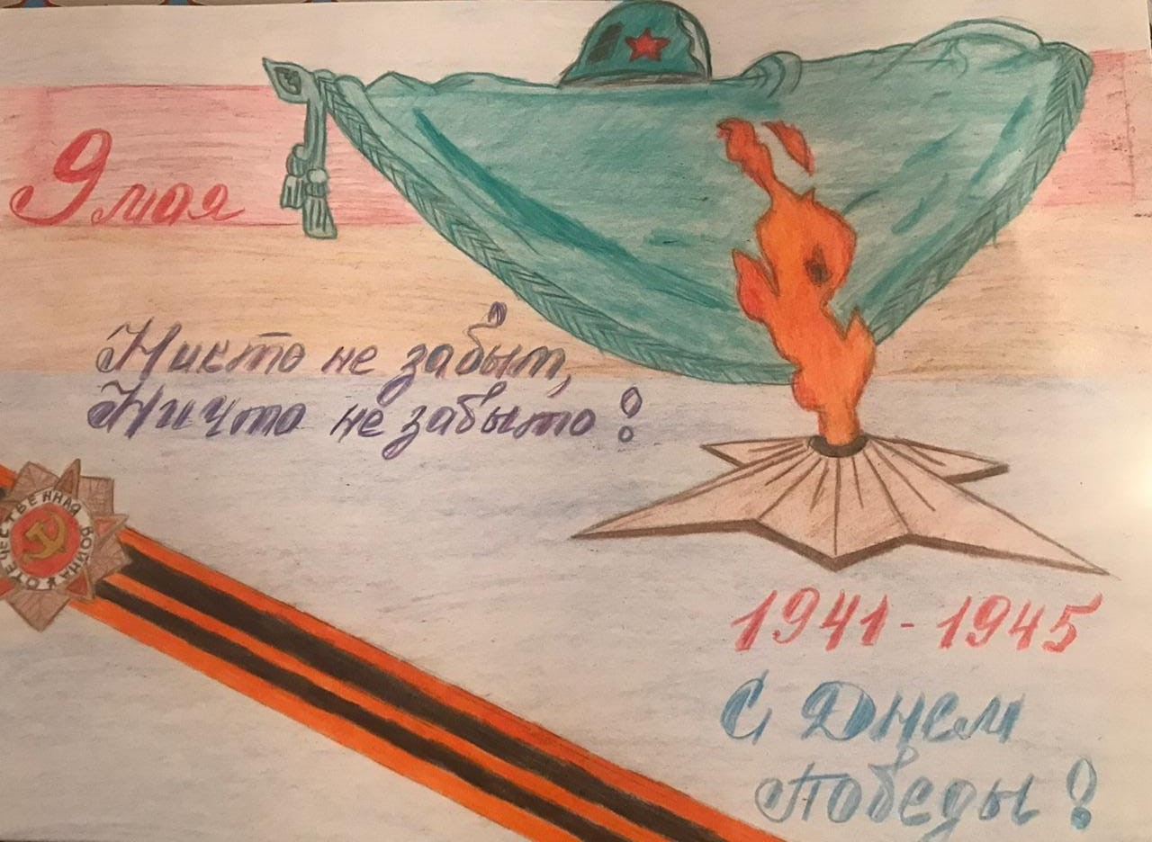
Семья Васинева Даниила

Slide 3
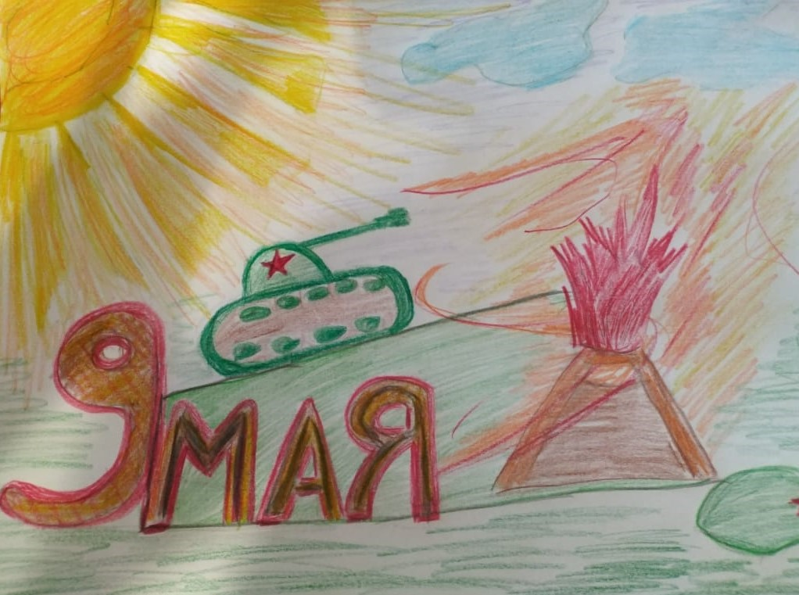
Семья Ивентьевой Лизы

Slide 4
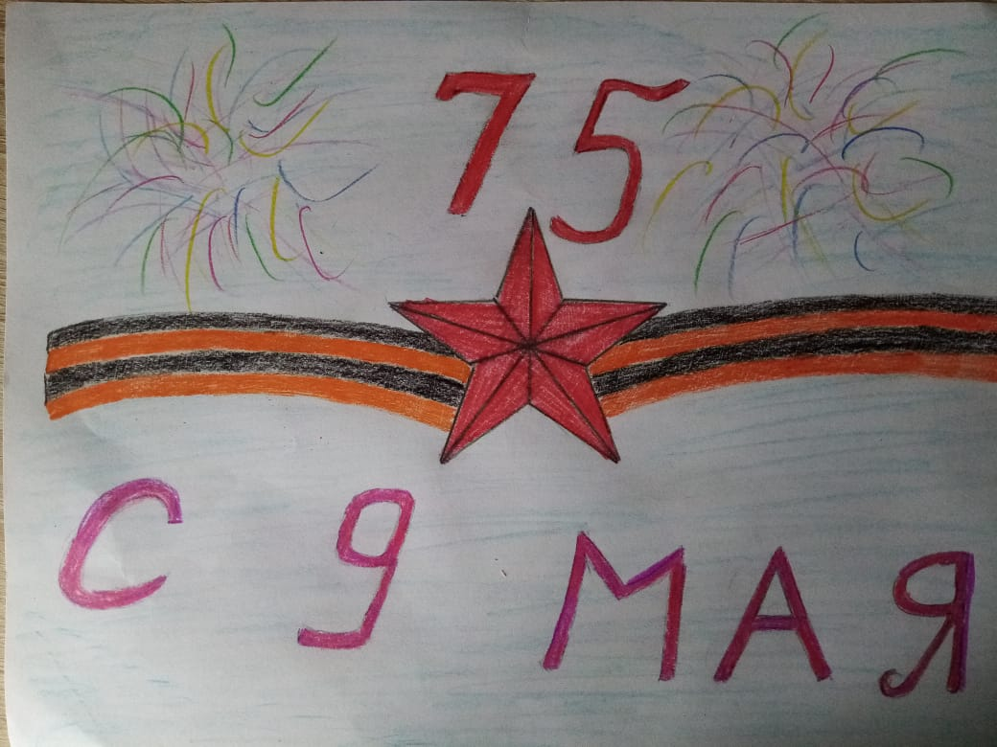
Семья Комлевой Даши

Slide 5
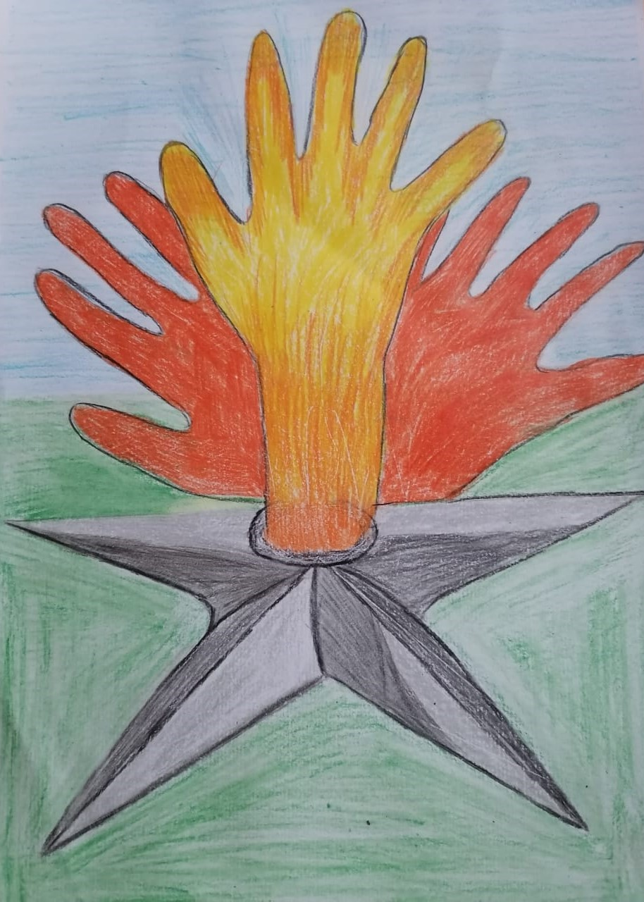
Семья Стрельцова Даниила

Slide 6
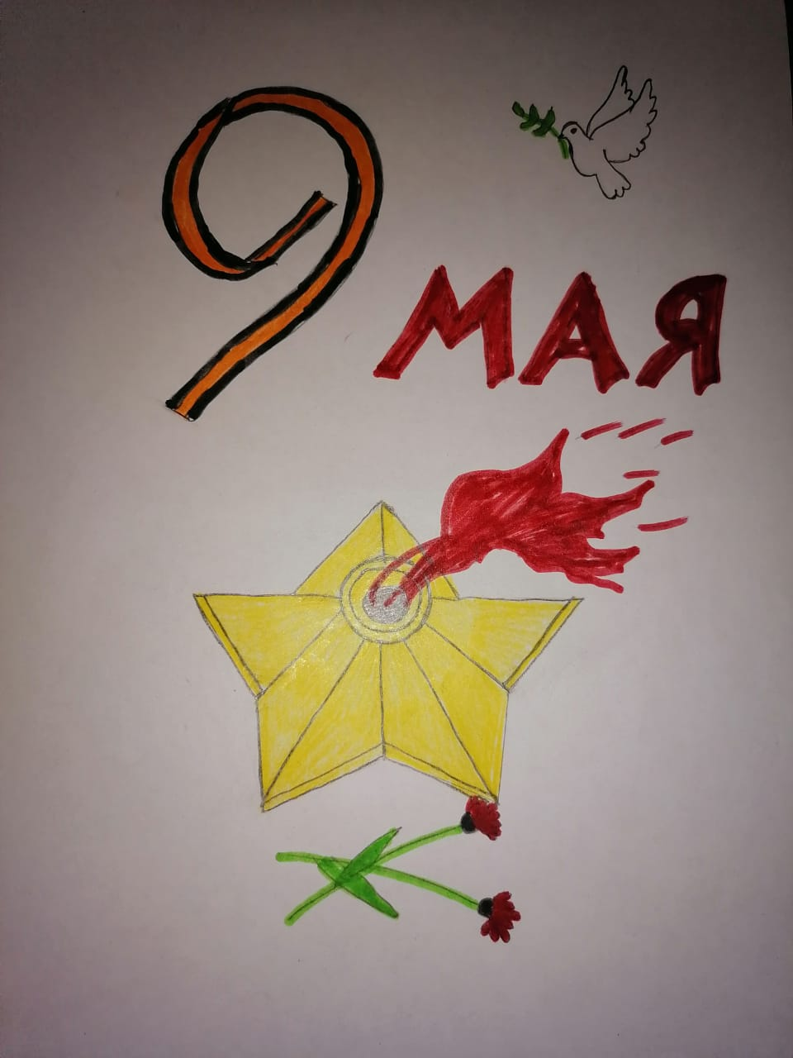
Семья Завьяловой Вики

Slide 7
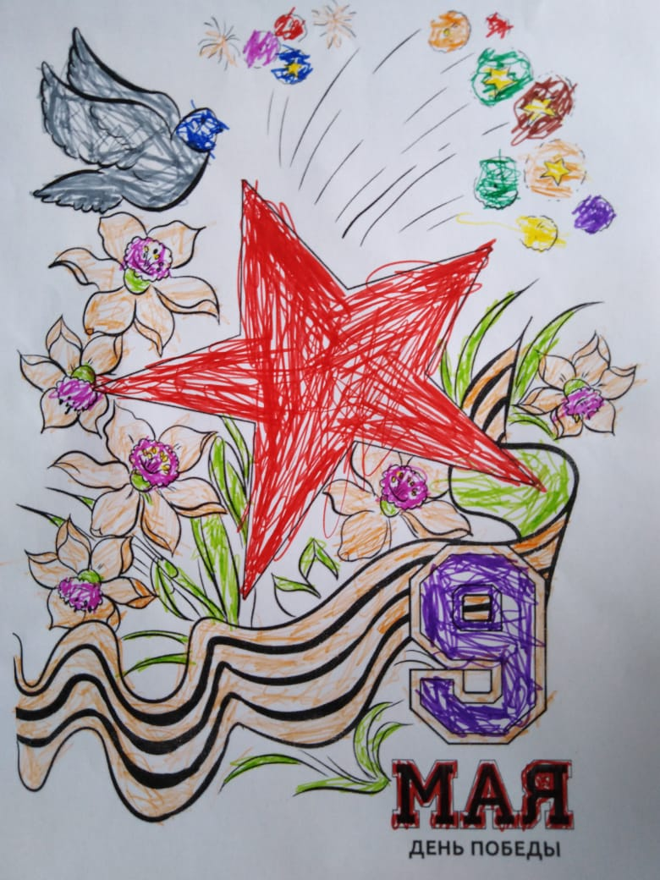
Семья Козина Кирилла

Slide 8
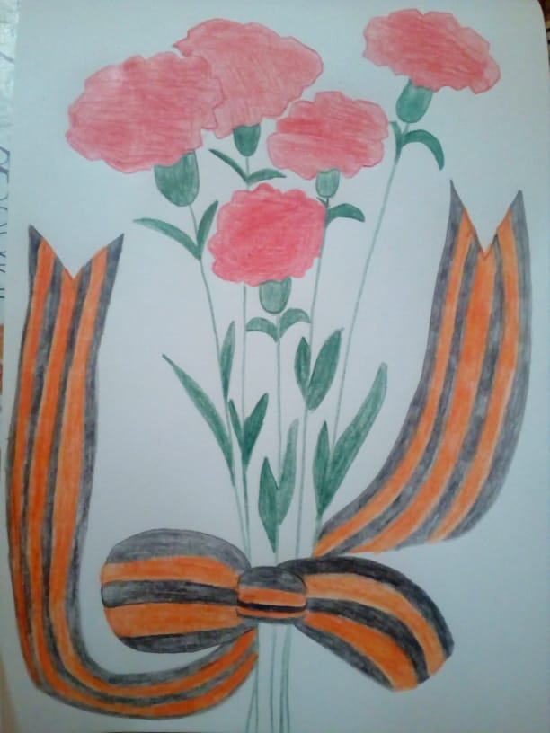
Семья Нестеровой Арины

Slide 9
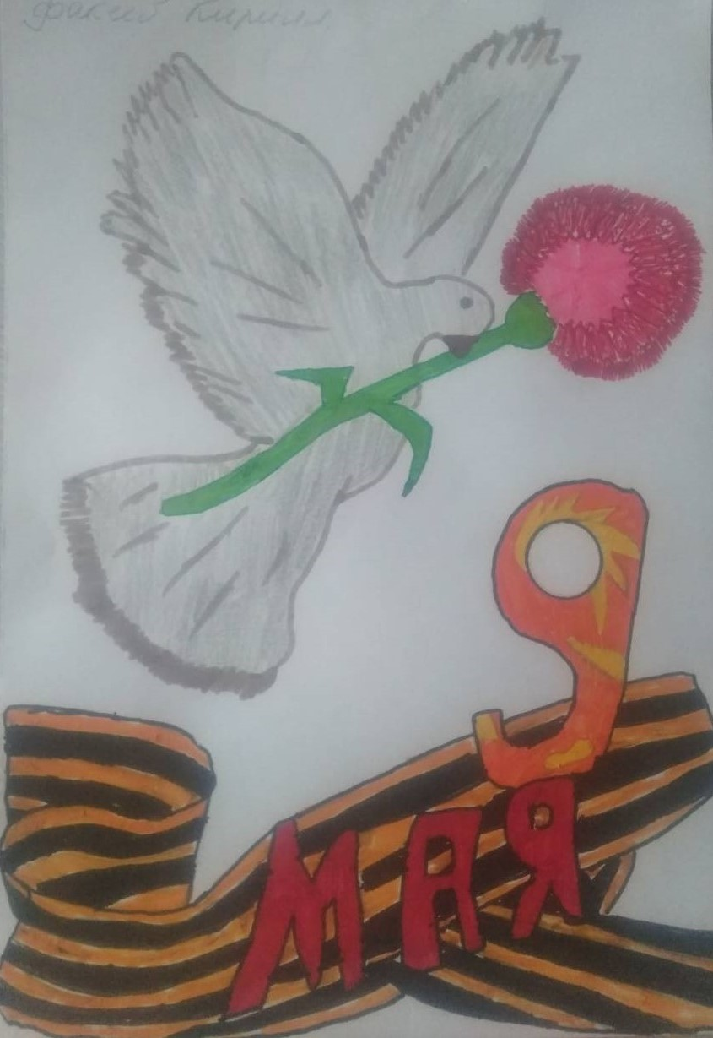
Семья Факеева Кирилла

Slide 10
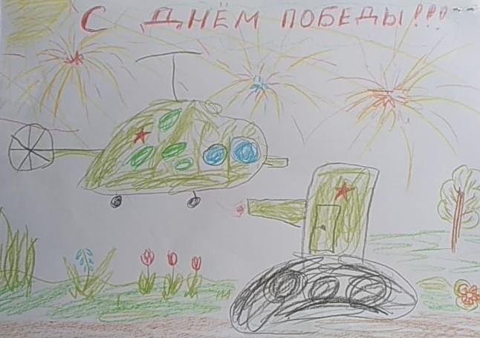
Белов Родион

Slide 11
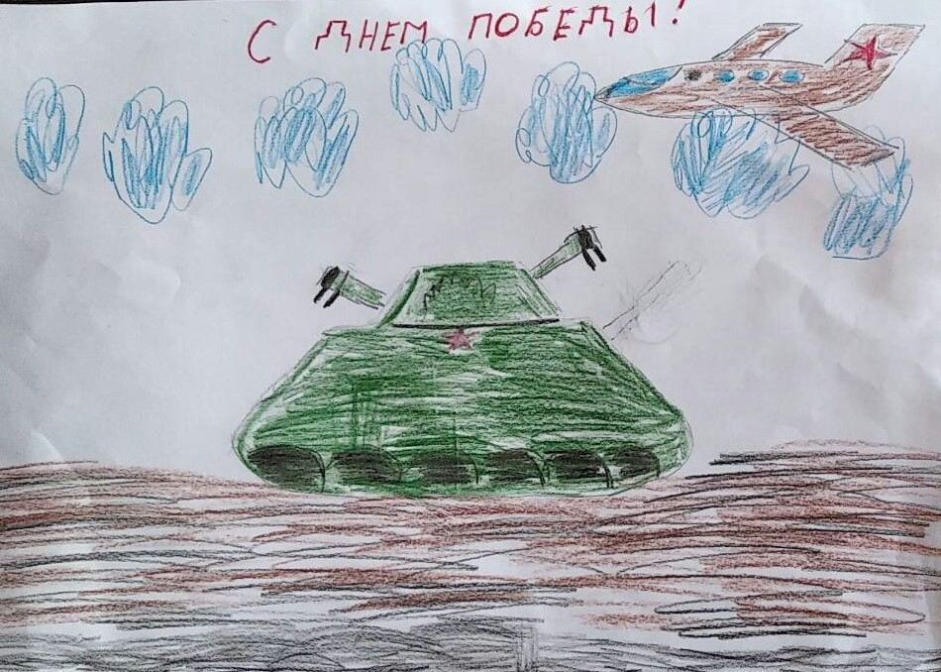
Митрошина Карина

Slide 12
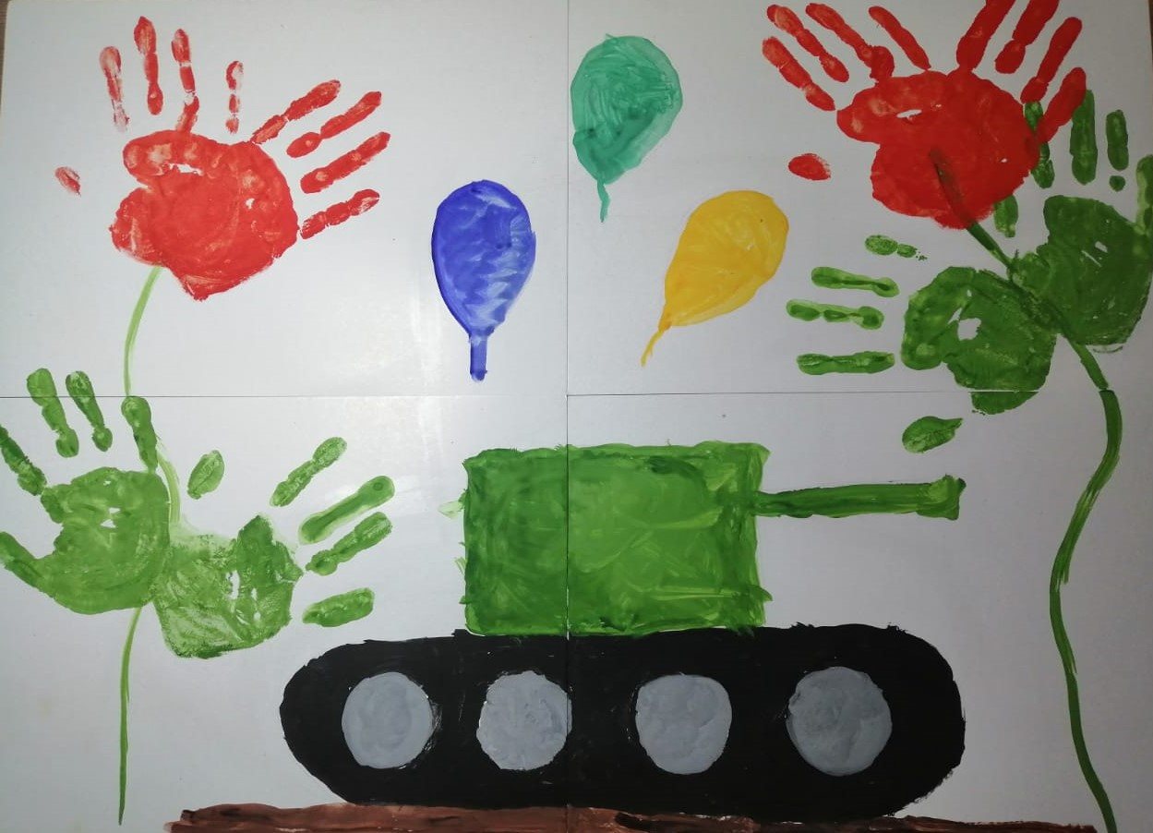
Машарипов Ярослав

Slide 13
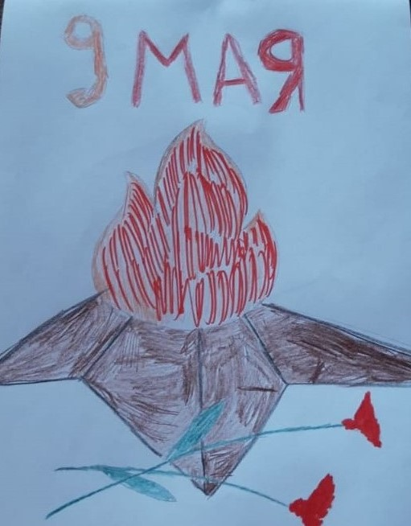
Засорина Лиза

Slide 14
Ефремова Юля

Slide 15
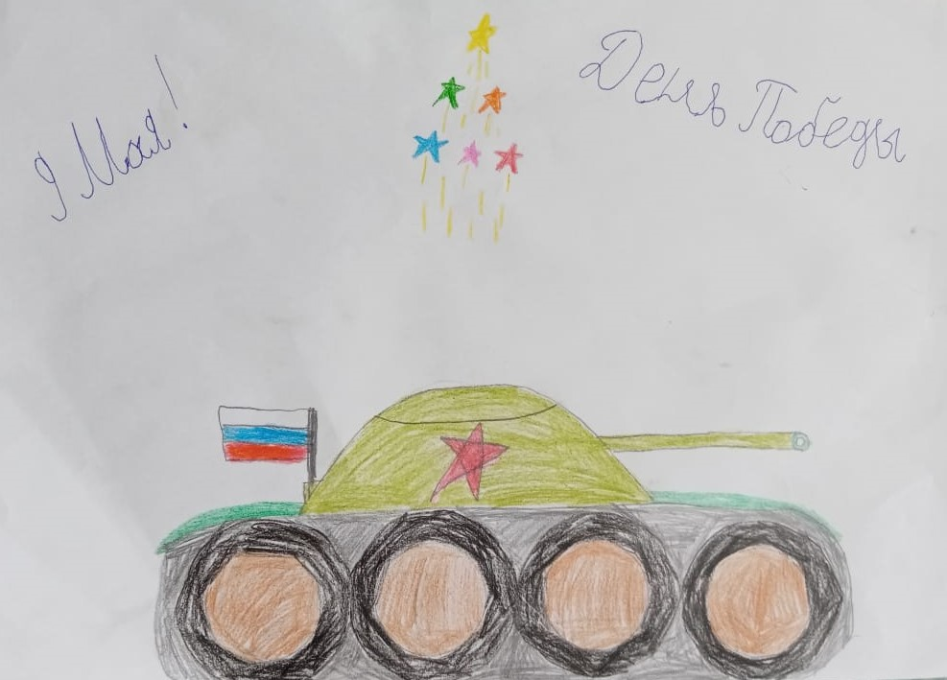
Богомолов Женя

Slide 16
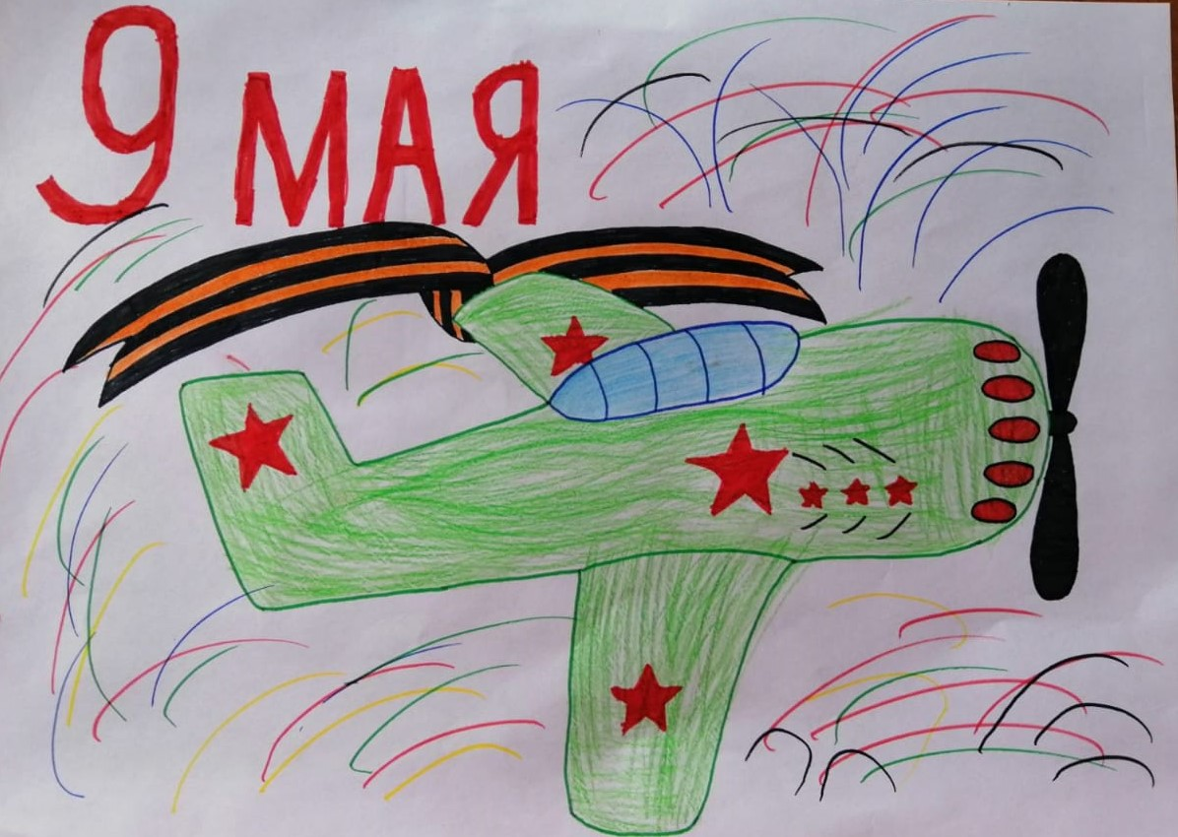
Гусева Ксения

Slide 17
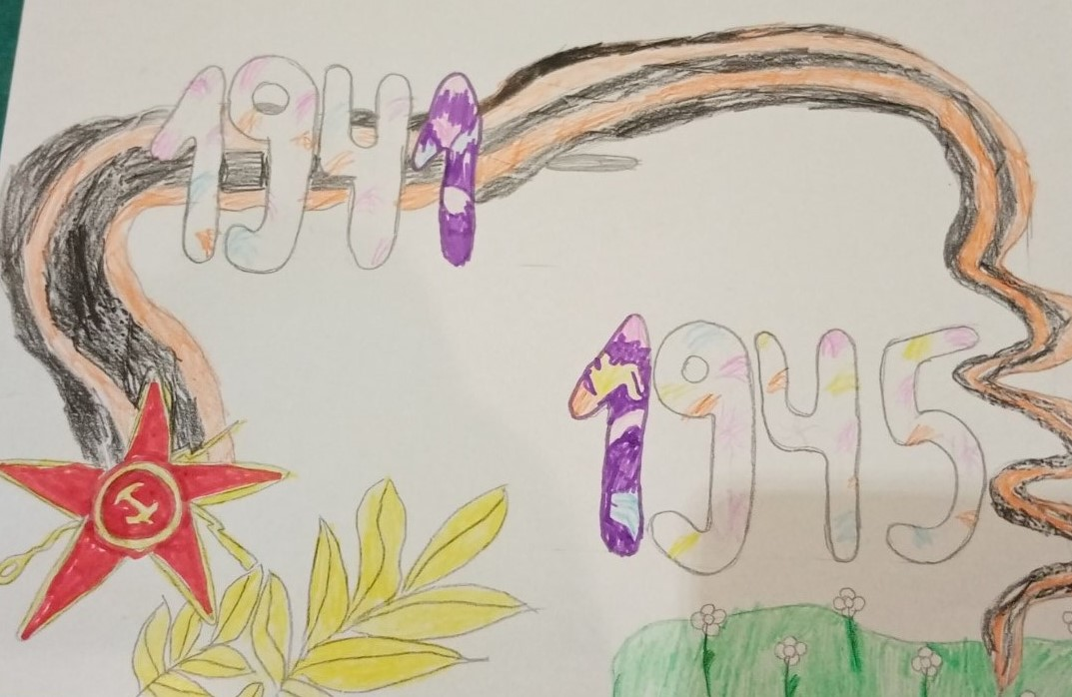
Ионова Вероника

Slide 18
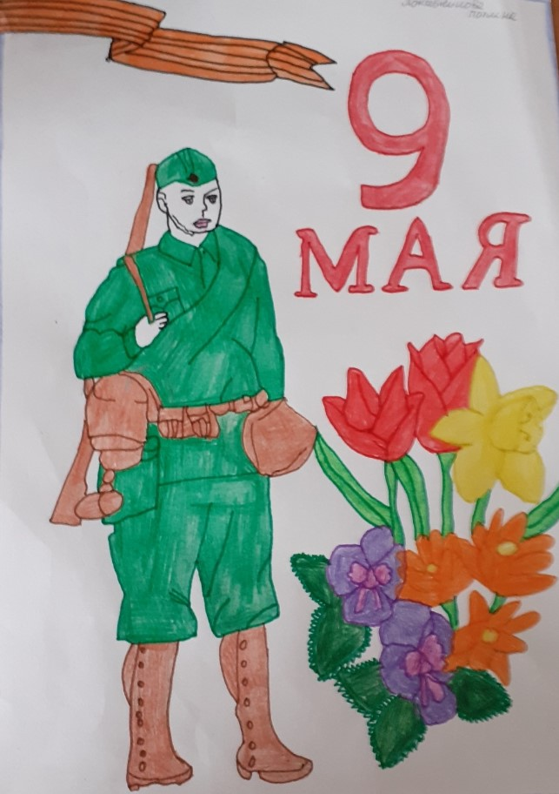
Кожевникова Полина

Slide 19
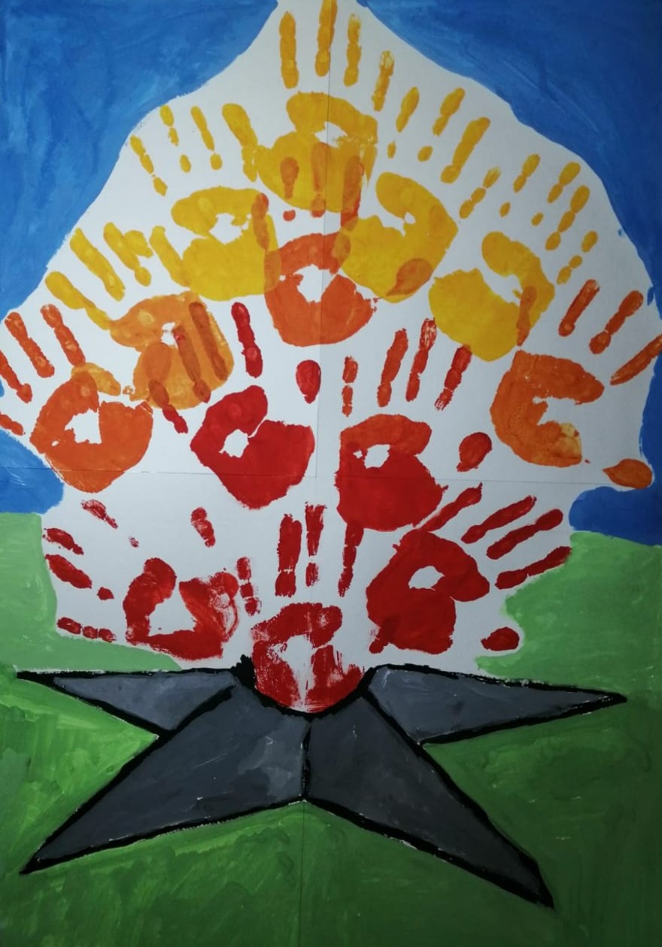
Машарипова Самира

Slide 20
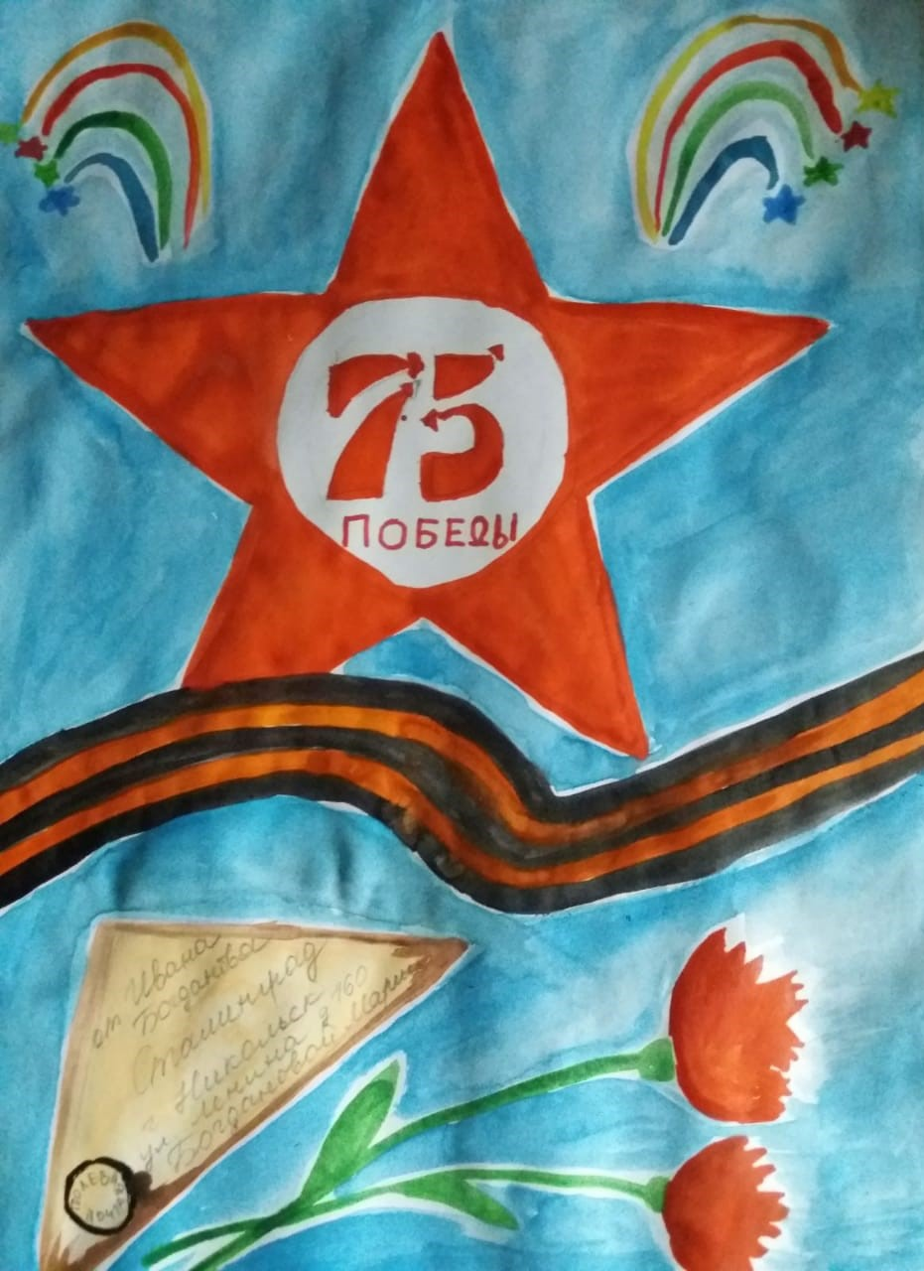
Пронина Настя

Slide 21
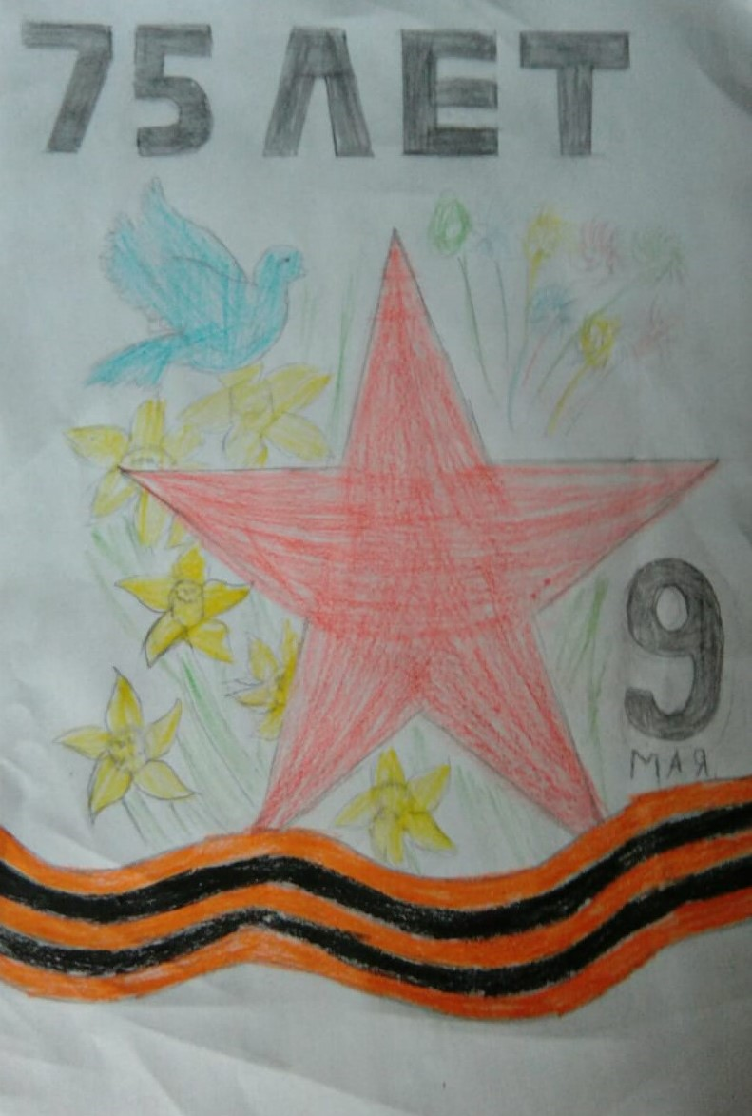
Сенокосов Артем

Slide 22
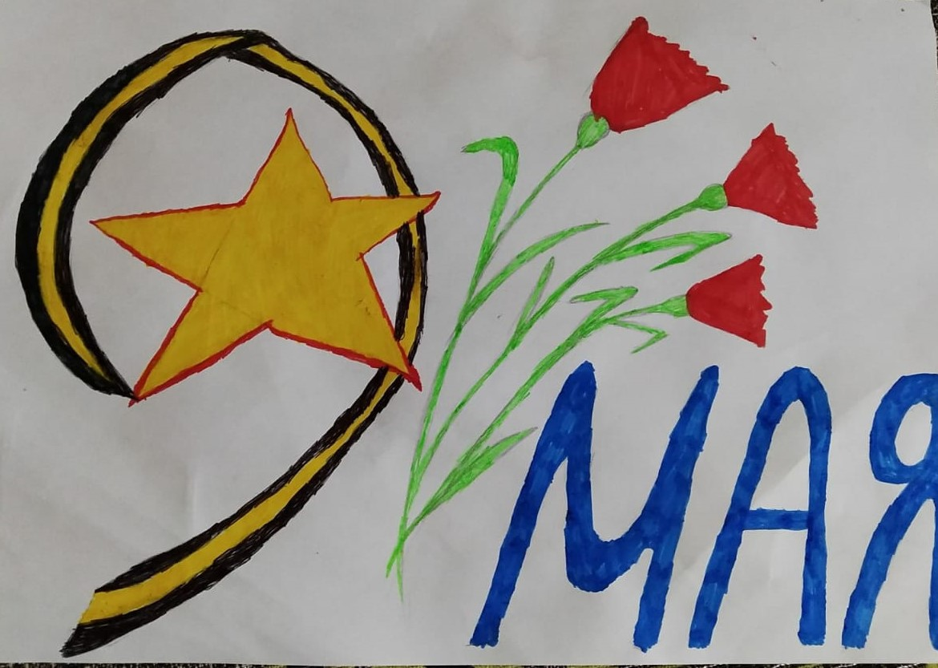
Федотова Мария

Slide 23
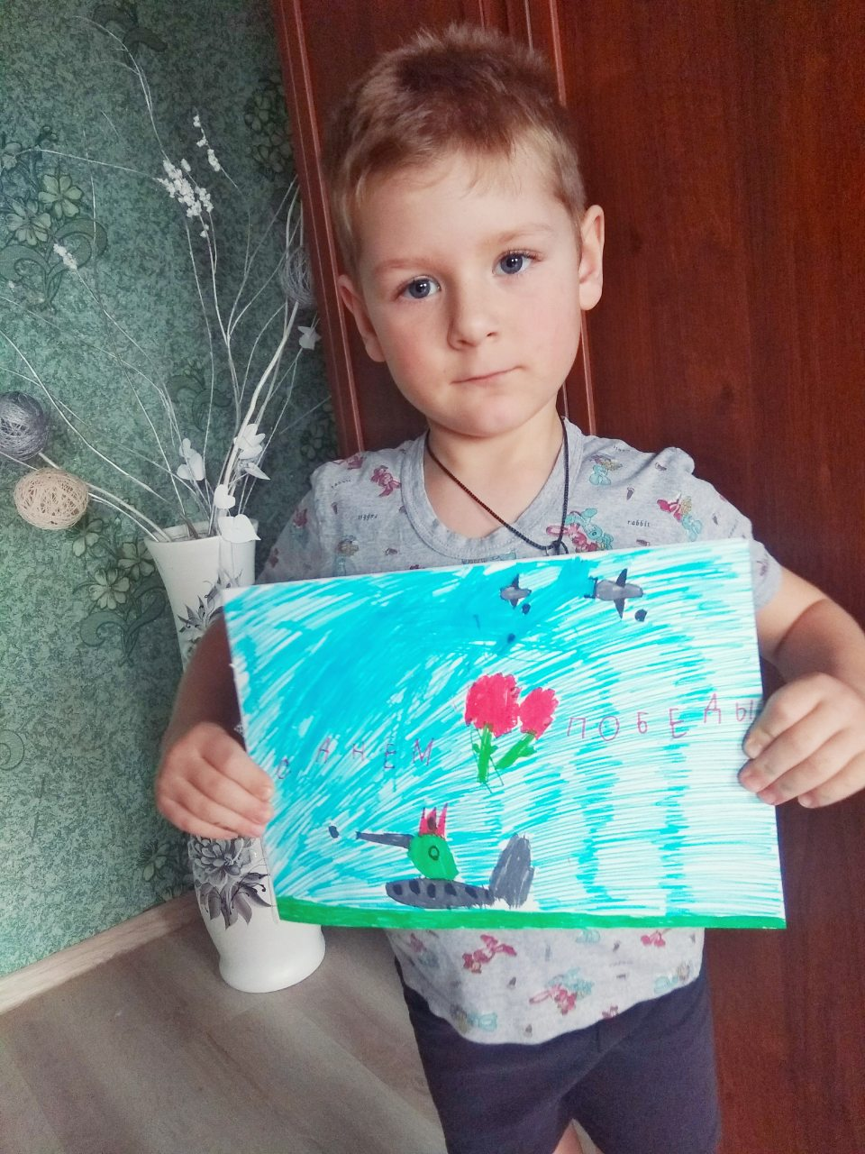
Калаев Степан

Slide 24
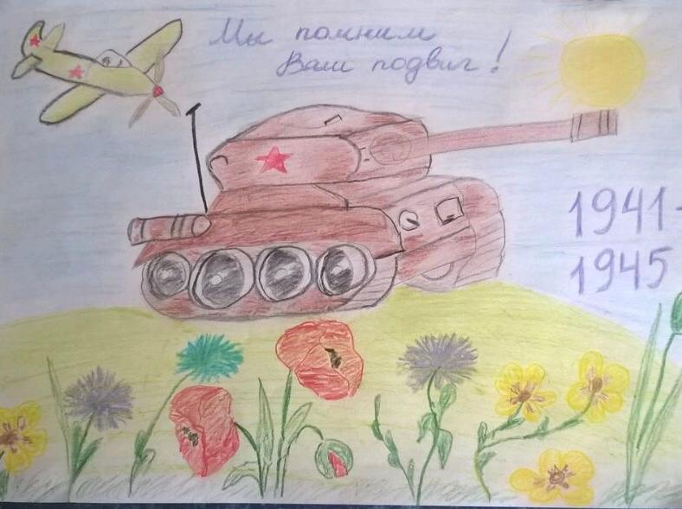
Петров Егор

Slide 25
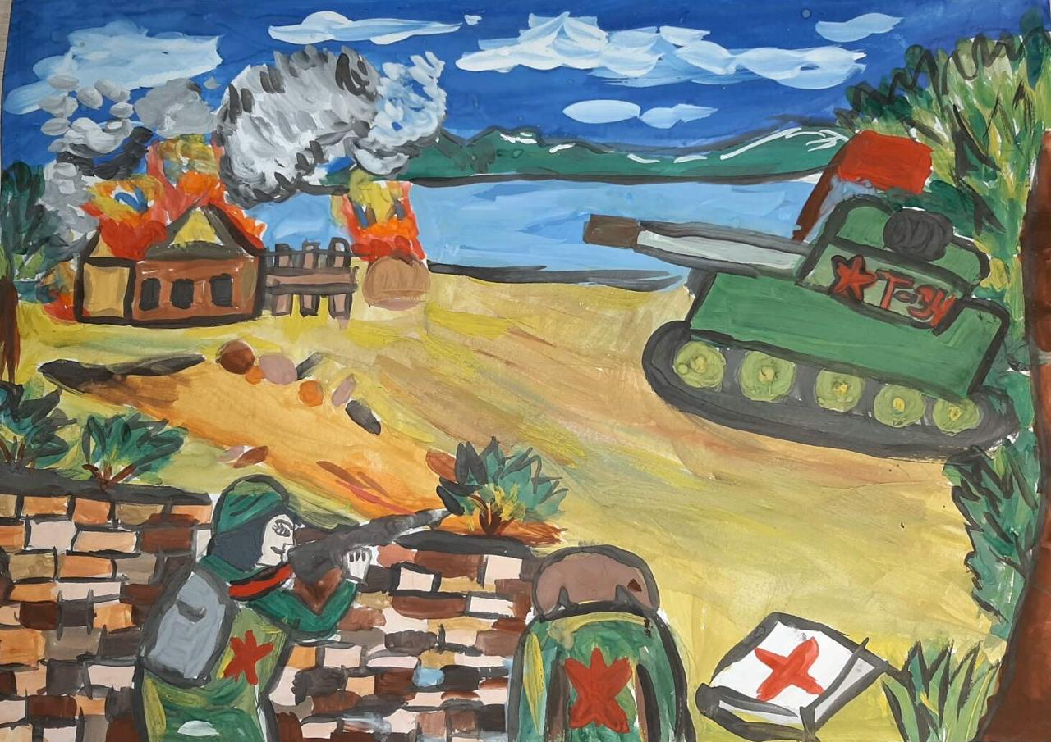
Пескова Валерия

Slide 26
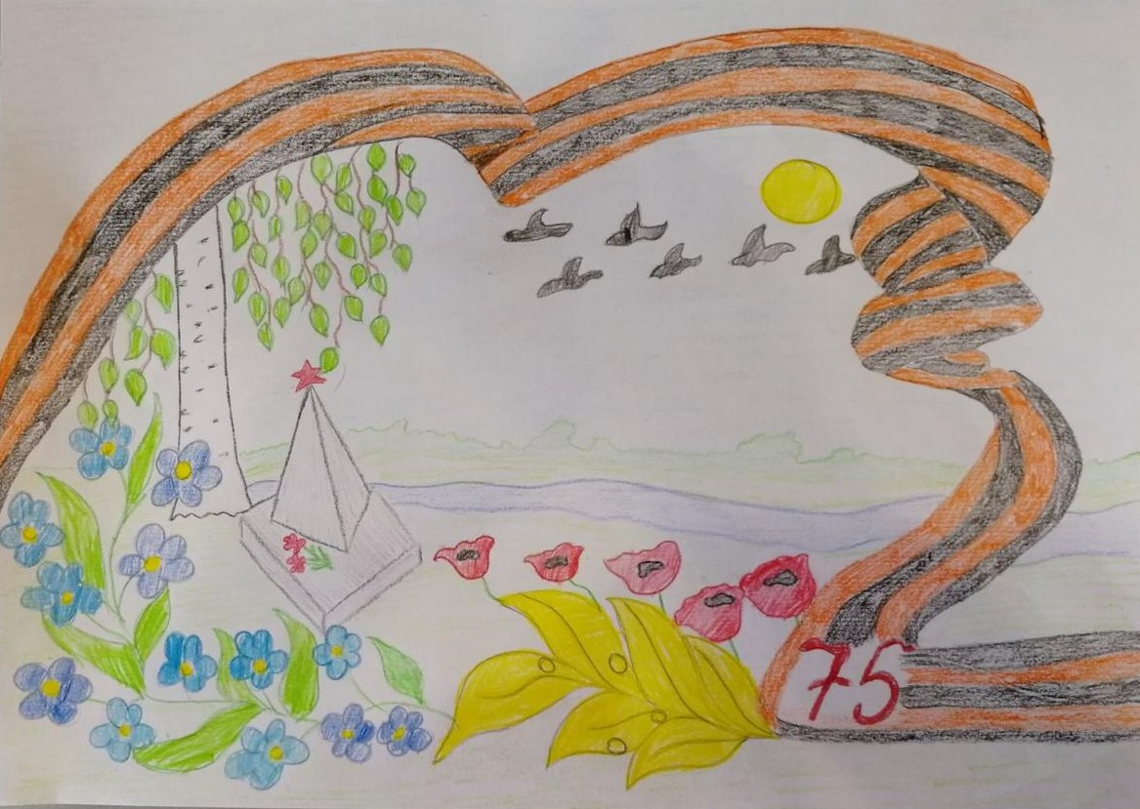
Новикова Вероника

Slide 27
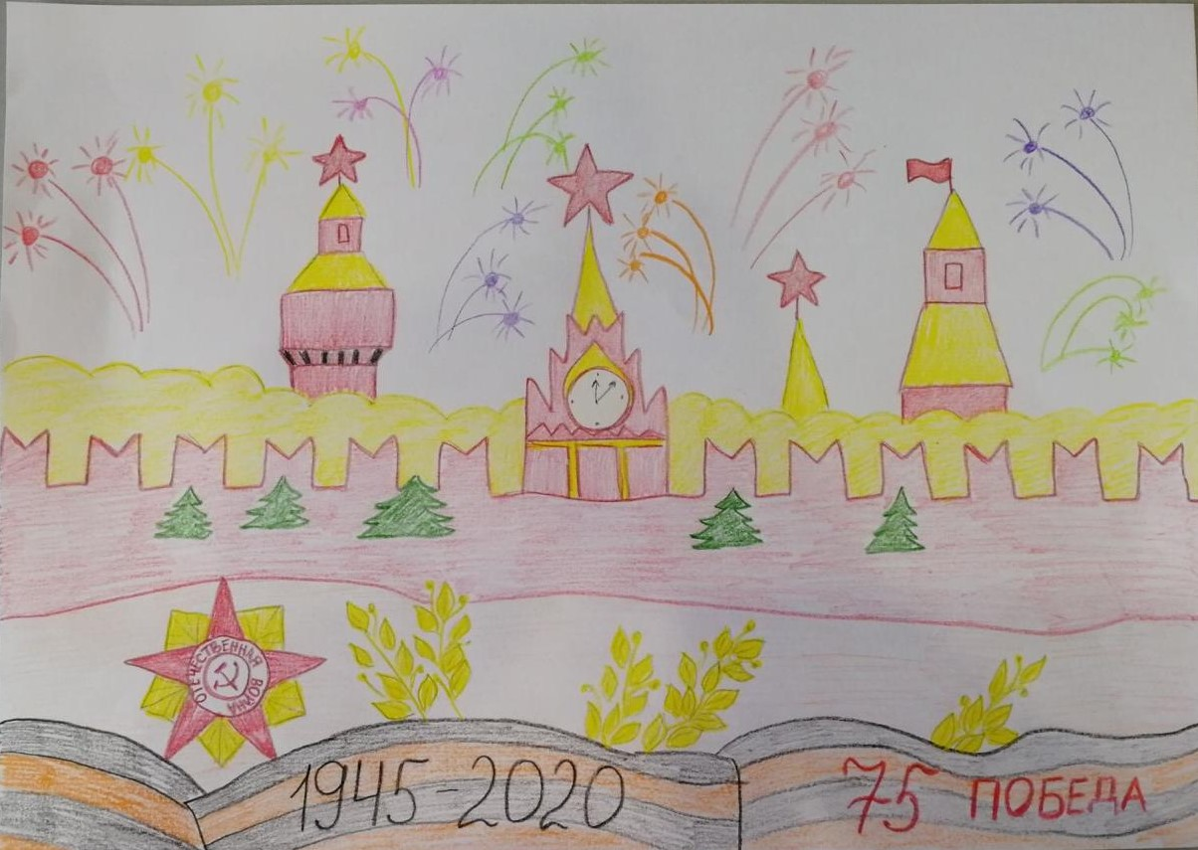
Новикова Вероника

Slide 28
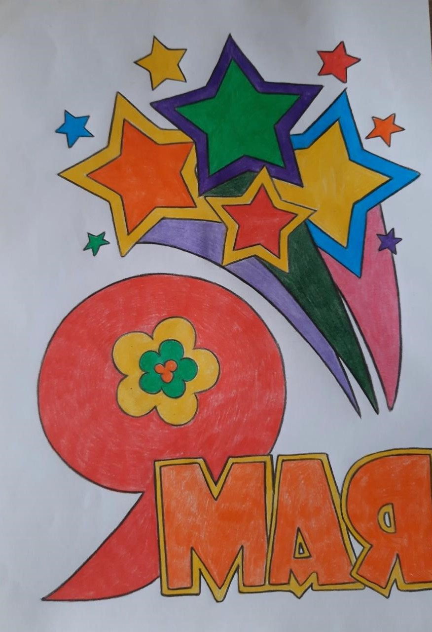
Мусатова Арина

